Slide 1
Chapter 11. Linkage Disequilibrium (LD)

Slide 2
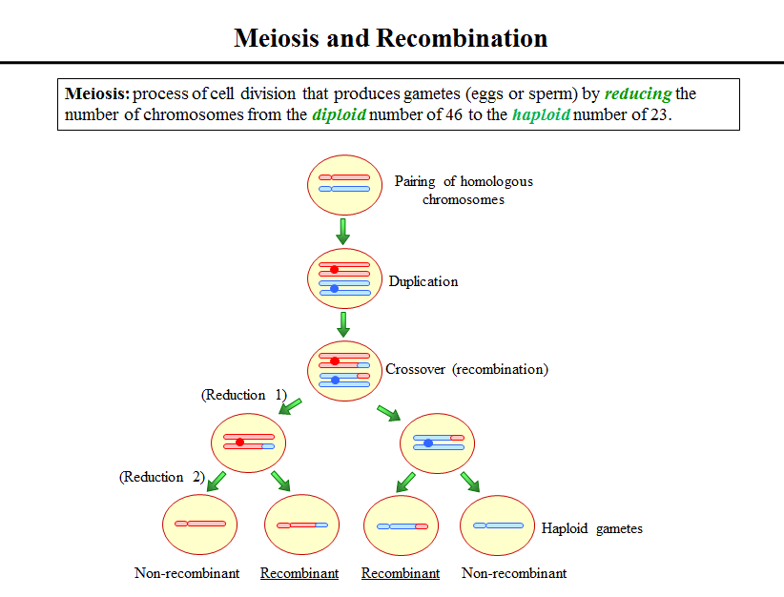
1. 유전자 재조합과 유전자 연관
(2N, diploid)
(4N)
1차 감수분열 (2N)
Crossover: 감수분열 과정에서 염색체의 일부가 서로 교환
2차 감수분열 (1N)
Recombination: 교차로 인하여 많은 대립 유전자들이 새로운 조합을 가지게 됨
그림 11-1. 감수분열(meiosis)과 유전자 재조합(recombination)

Slide 3
유전적 거리(genetic distance)와 물리적 거리(physical distance)는 서로 비례
1cM (1cM = 유전자 재조합 비율이 1%일 때, 두 유전마커 간의 거리(genetic distance))=~ 1X10⁶ bp
재조합 빈발 지역: 유전적 거리(멀다) > 물리적 거리(가깝다)
재조합 잘 발생하지 않는 지역: 유전적 거리(가깝다) < 물리적 거리(멀다)
동일 염색체에 존재하는 2개의 SNP site 간의 거리가 아주 멀면 감수 분열 과정에서 교차가 빈번히 발생하여 서로 다른 조합이 독립적으로 발생하고, 멀면 2개의 SNP이 서로 연관(linked)되어 다음 세대에 같이 전달
Linkage Disequilibrium (LD):
두 loci에서 일어나는 대립 유전자들 쌍(pair)의 이론적 예측치와 실제 관측치 간의 차이(deviation)
한 집단에서 2개 이상의 site에 존재하는 대립 유전자 간의 통계적 관련성(statistical association)을 나타내는 하나의 지표로 사용됨
LD는 유전변이형 마커의 생성시기, 집단의 역사, 유전자 재조합률(recombination rate), 선발(selection) 및 유전표류(genetic drift) 등에 의해 결정됨

Slide 4
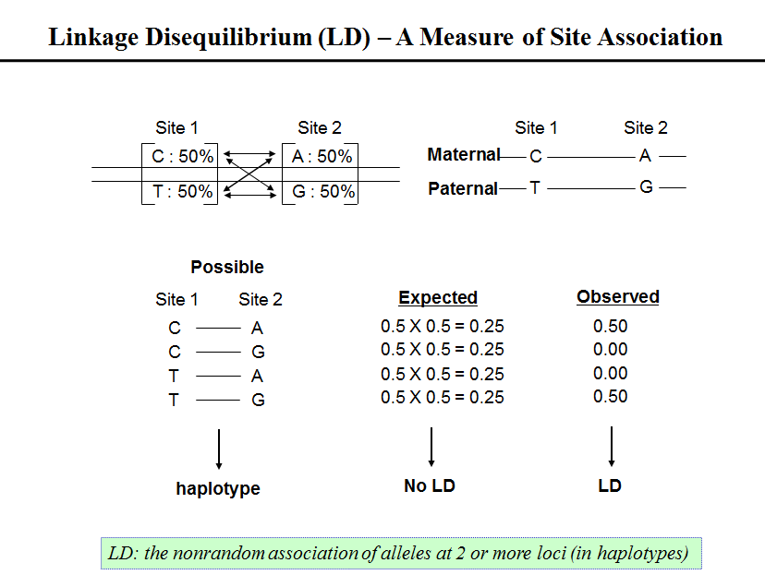
그림 11-2. LD (Linkage Disequilibrium)의 개념

Slide 5
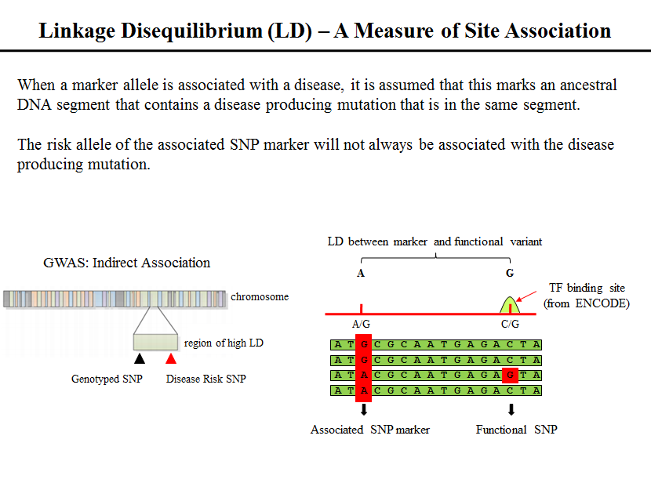
taggingSNP을 통해 동일한 유전체 블록 위에 놓여 있는 특정 표현형 또는 질병의 원인 유전변이형을 연관성 분석을 통해 쉽게 찾을수 있음.
그림 11-3. LD 정보를 이용한 유전연관성 분석의 원리
연관성이 확인된 SNP이 놓여있는 유전체(LD) 블록에는 직접적으로 원인이 될 수 있는 기능적인 SNP이 함께 놓여 있을 것.
LD 구조를 파악하면 다양한 종류의 표현형 및 질병의 원인 유전자 발굴에 유용하게 활용 가능.
그러나 질병에 연관된 SNP이 항상 질병의 원인 유전변이형과 연관되어 있는 것은 아님.

Slide 6
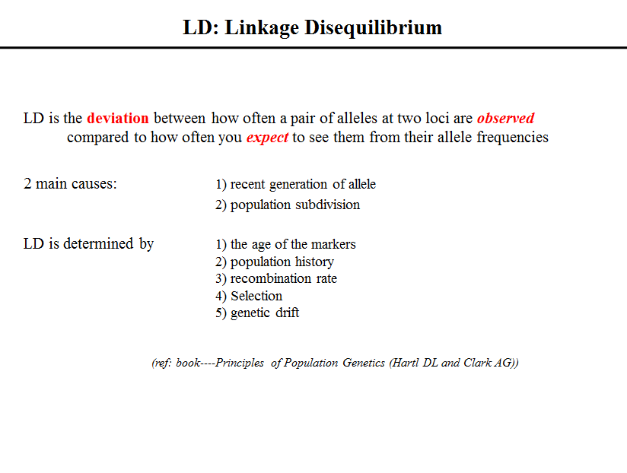

Slide 7
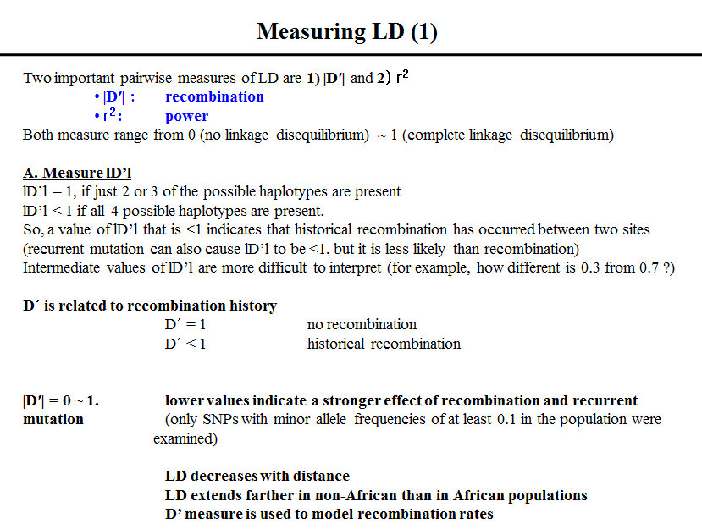
2. 유전자 연관(LD)의 계산 방법

Slide 8
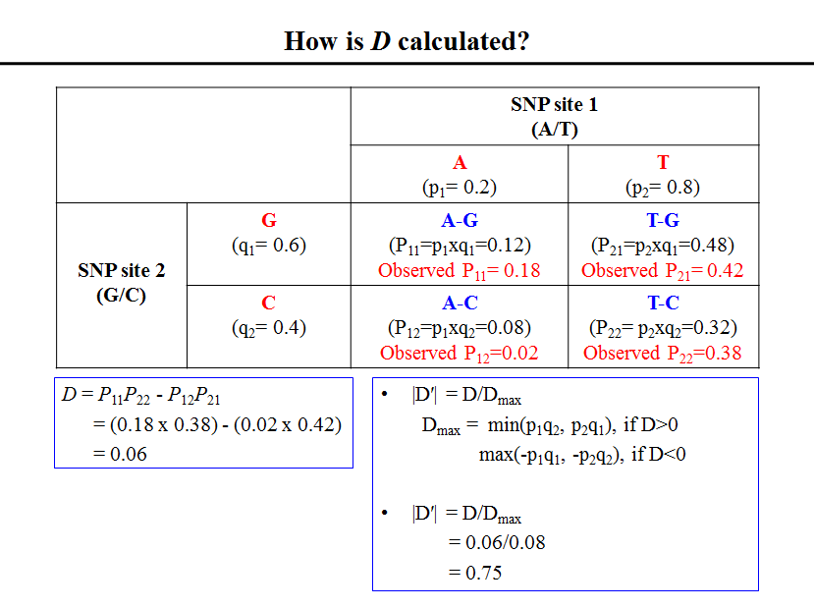
그림 11-4. D’ 값을 계산하는 방법의 예

Slide 9
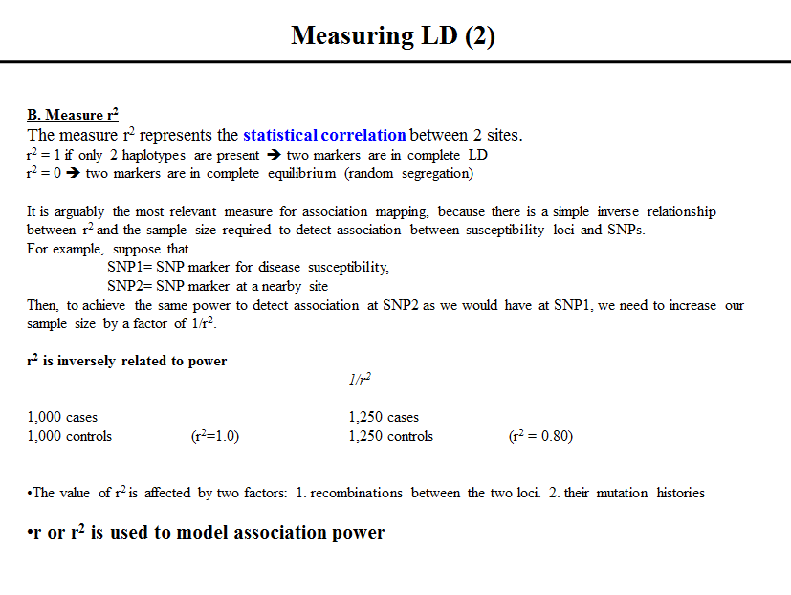

Slide 10
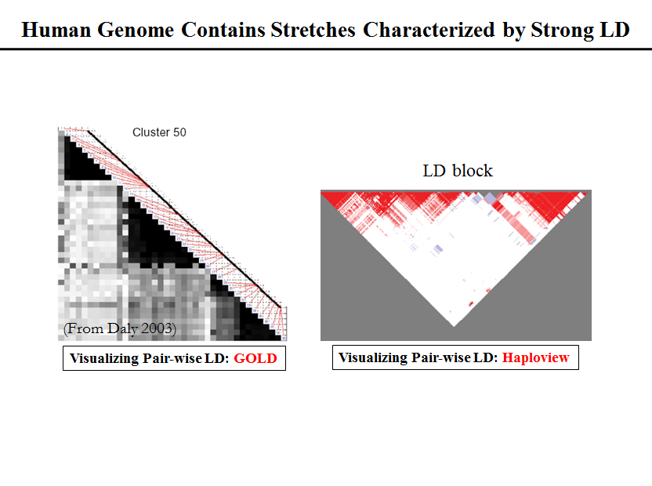
3. 유전체 연관구조(LD blocks)의 조사 방법
그림 11-5. 인간 유전체의 LD block 구조 분석의 예

Slide 11
Haplotype block 정의 방법
Patil block definition (2001): 가까운 SNP들이 block을 만들고 이들은 연관되어 있음. 연관된 block내에서는 제한된 변이를 가지고 이것이 제한된 수의 SNP haplotyping을 정의. 2^N개의 다른 haplotype을 만들수 있으나 돌연변이나 유전자 재조합이 없다면 실제로 관측되는 haplotype의 수는 (N-1)보다 크지 않다.
Gabriel block definition (2002): D’에 기반을 둔 pairwise disequilibrium을 이용하여 유전자 재조합이 많이 일어나서 변이가 생긴 지역을 찾고 haplotype block을 유전자 재조합이 거의 일어나지 않았거나 일어나지 않은 연속적인 사이트(consecutive site)의 세트로 정의함. D’을 기반으로 한 유전자 재조합이 일어났는지를 보다 직관적으로 알 수 있기 때문에 더 많이 사용됨. 또한 haplotype의 정확한 조합의 형태를 알 수 없을 때 좀 더 쉽게 사용할 수 있으며 시각화에 용이함.
-HAPLOVIEW, GOLD, HapAnalyzer

Slide 12
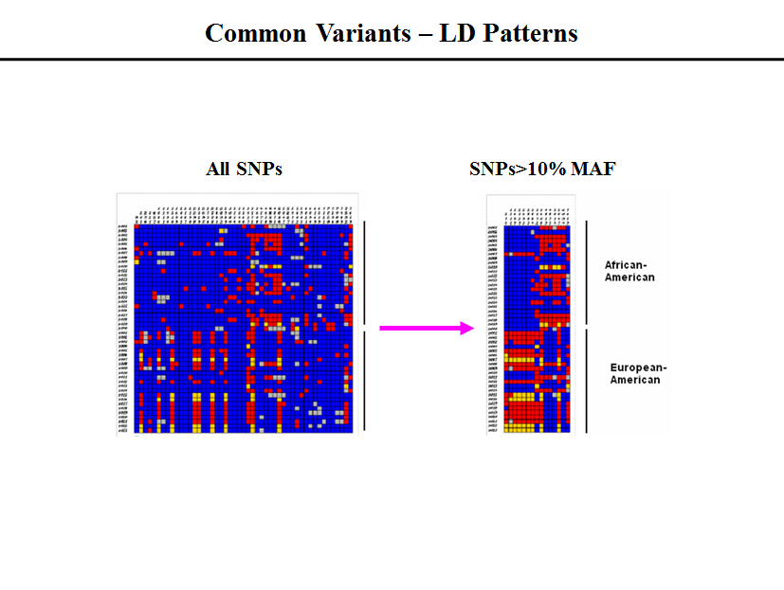
그림 11-6. LD block 구조분석에서 SNP 빈도의 영향
SNP frequency > =10% 이 되어야 분명한 LD 구조를 확인할 수 있음. 그 이상의 빈도를 가진 SNP을 사용

Slide 13
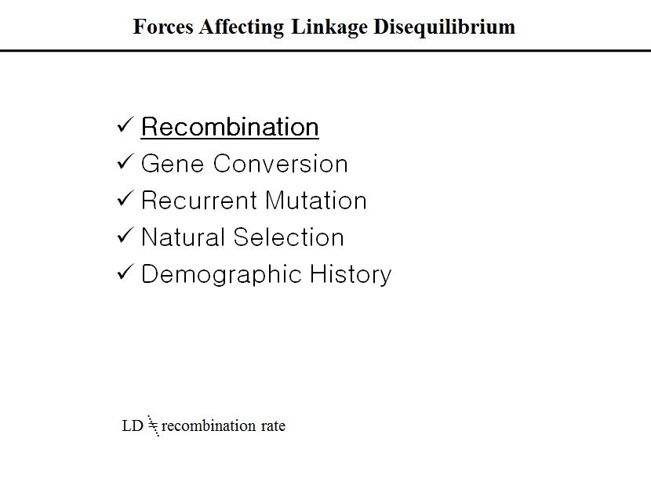
4. 유전체 연관(LD)에 영향을 미치는 요인들
돌연변이, 유전자 재조합
유전표류, 인구팽창, 인구집단의 섞임과 이동, 집단구조
자연선발, 다양한 유전자 재조합율 및 돌연변이율, 유전자 전환

Slide 14
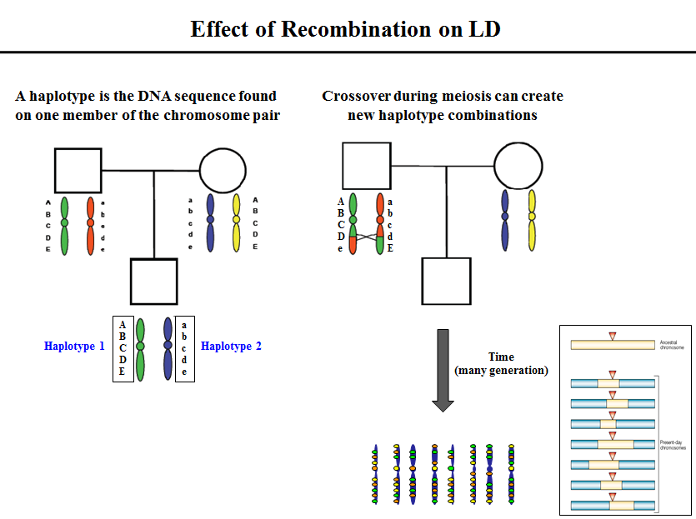
- 인간 집단에 존재하는 개별 염색체들은 수만 년 또는 수천 년의 세월이 흐르면서 많은 재조합의 결과로 아주 촘촘한 DNA 조각으로 이루어진 염색체로 구성됨.
그림 11-7. LD에 영향을 미치는 유전자 재조합의 효과
그림 11-8. 시간의 흐름에 따른 LD 구조의 변화 양상

Slide 15
유전자 재조합은 마커간의 거리가 짧을 수록 적게 일어나고, 거리가 멀리 있을수록 빈번하게 발생.
=> 거리가 증가하면서 LD는 감소. 아프리카인보다 다른 인종의 LD block이 더 큰 것은 알려져 있다.
LD는 세대를 거듭할수록 돌연변이나 유전자 재조합이 일어나기 때문에 보다 많은 세분화된 구조를 가짐. 최초의 하나의 조상 염색체에서 시작해서 여러 세대를 거치게 되면 현재 인간집단에 존재하는 LD 구조는 다양한 변이가 생기고 다양한 양상을 가짐
두 유전마커 간에 유전자 재조합의 비율이 높을수록 LD는 세대가 지날수록 빠르게 감소.

Slide 16
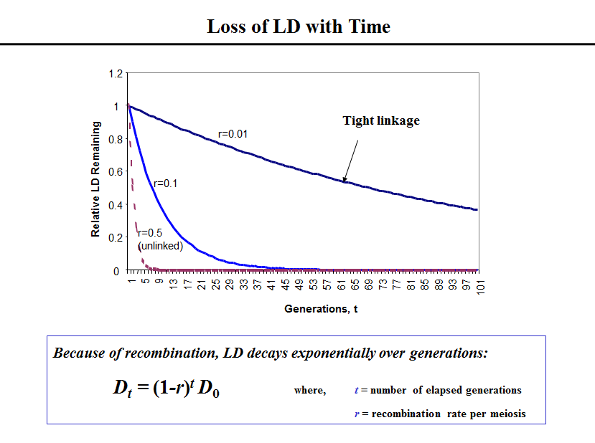
그림 11-9. 유전자 재조합율(recombiation)에 따른 LD 구조의 감소 패턴

Slide 17
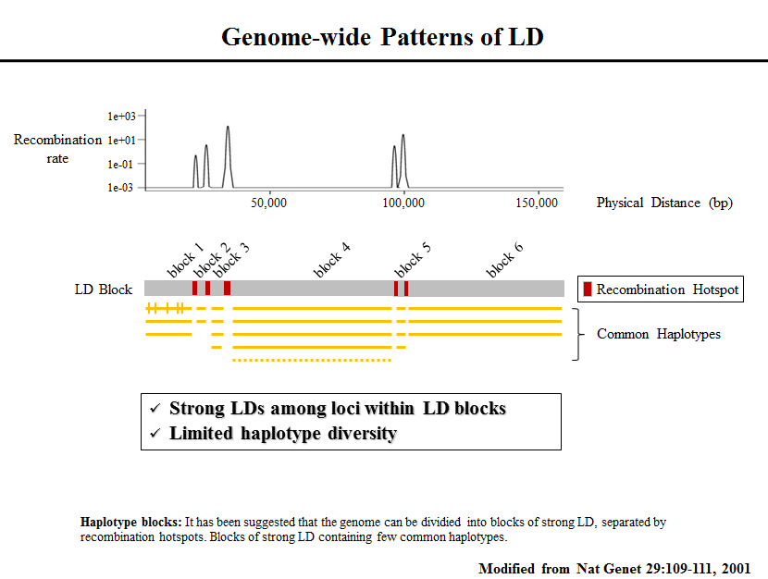
5. 유전체 연관구조의 패턴
block 사이에는 재조합 hotspot이 존재하여 각 block을 구분시키고 있음
(>5%)
그림 11-10. 인간 유전체에 존재하는 LD block 기본구조
(2~5개)

Slide 18
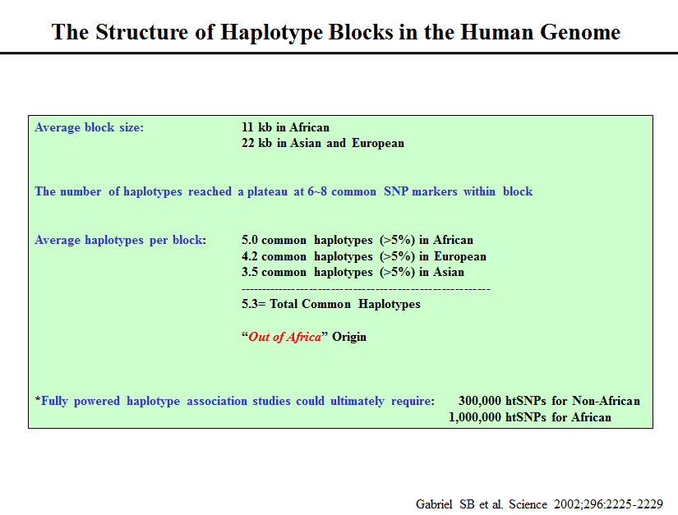
=> LD block 내의 haplotype 다양성이 제한적임
=> 인구 집단의 거의 모든 유전변이형이 아프리카인의 집단에 있음. 인류의 기원이 아프리카에서 시작되었다는 증거

Slide 19
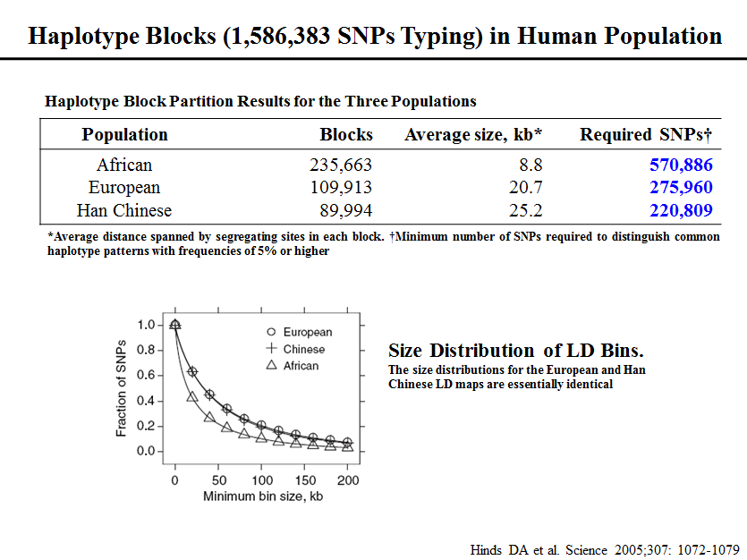
표 11-1. 인종별 LD block 크기의 분포

Slide 20
질병 유전자 발굴을 위한 LD mapping 과정
1. 유전체 상의 LD block 구조를 분석하고 각 LD block에 존재하는 haplotype의 구성과 htSNP을 찾는다.
2. 선별된 htSNP을 가지고 질병군과 정상군 간의 연관성 분석을 수행한다.
3. 질병과 연관된 LD가 밝혀지면 같은 LD block에 있을 질병 원인 유전변이형을 추가적으로 탐색하여 최종적으로 질병에 연관된 유전 변이형을 밝힌다. 이때 유전변이형 발생 시점이 역사적으로 얼마나 오래되었는지를 고려해야 함.
=> Haplotype에 대한 phylogenetic 분석은 인간의 유전변이와 복합적으로 나타나는 표현형 간의 관계 규명에 보다 적합한 방법

Slide 21
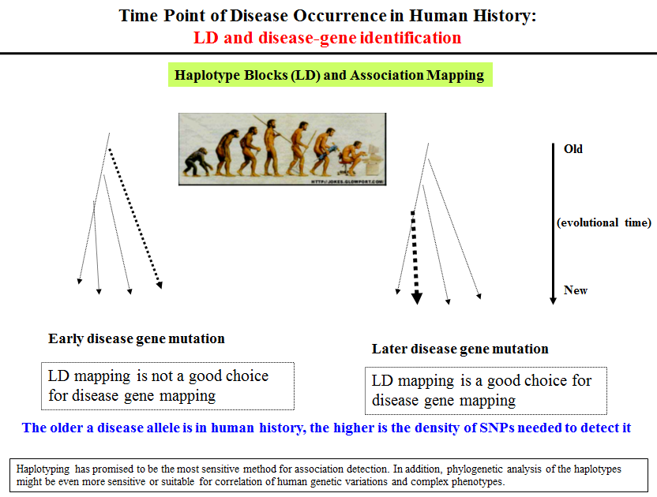
그림 11-11. 질병 원인 유전자의 발생 시기에 따른 LD mapping의 유용성 비교

Slide 22
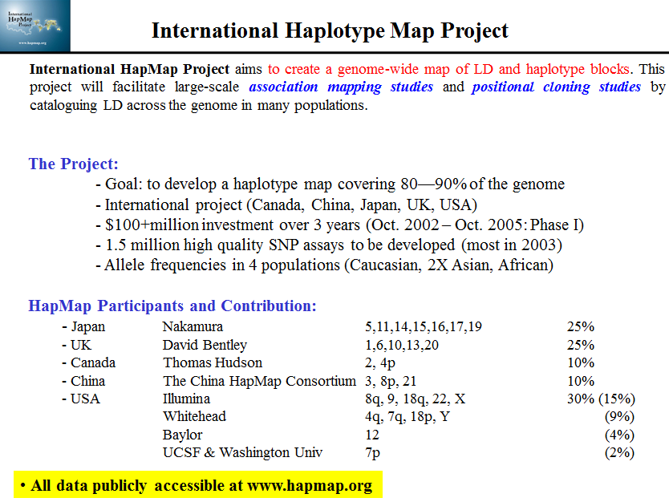
6. 국제 일배체형 지도작성 사업

Slide 23
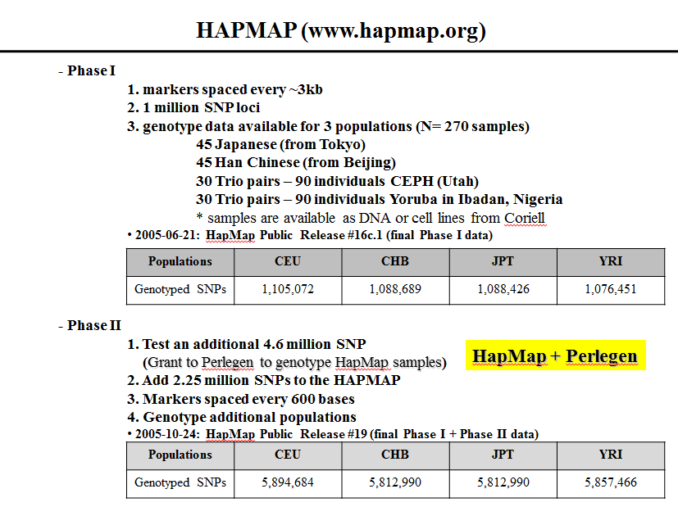
markers spaced every ~600bp

Slide 24
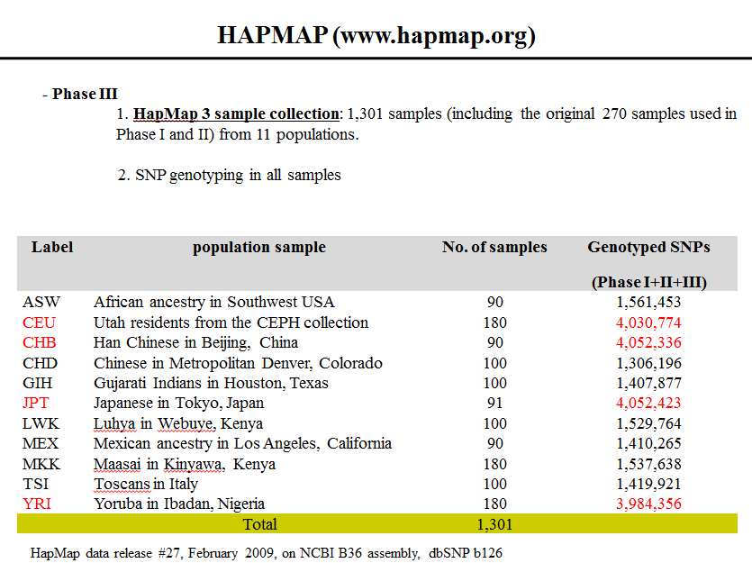

Slide 25
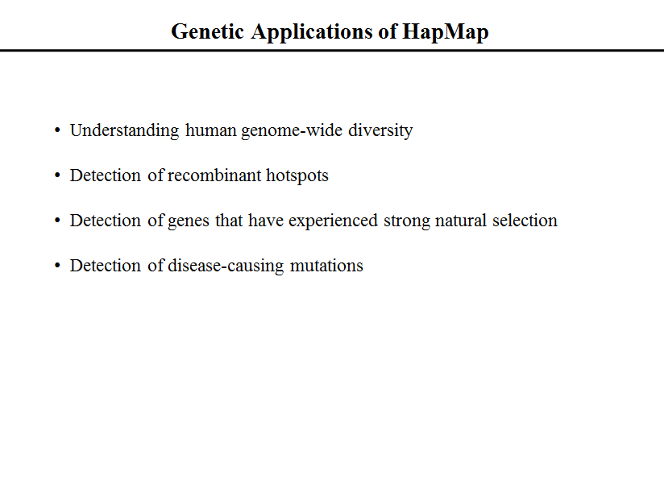
LD 정보를 이용한 다양한 표현형에 관련된 유전적 원인을 찾아내는데(LD based gene mapping studies) 강력한 파워

Slide 26
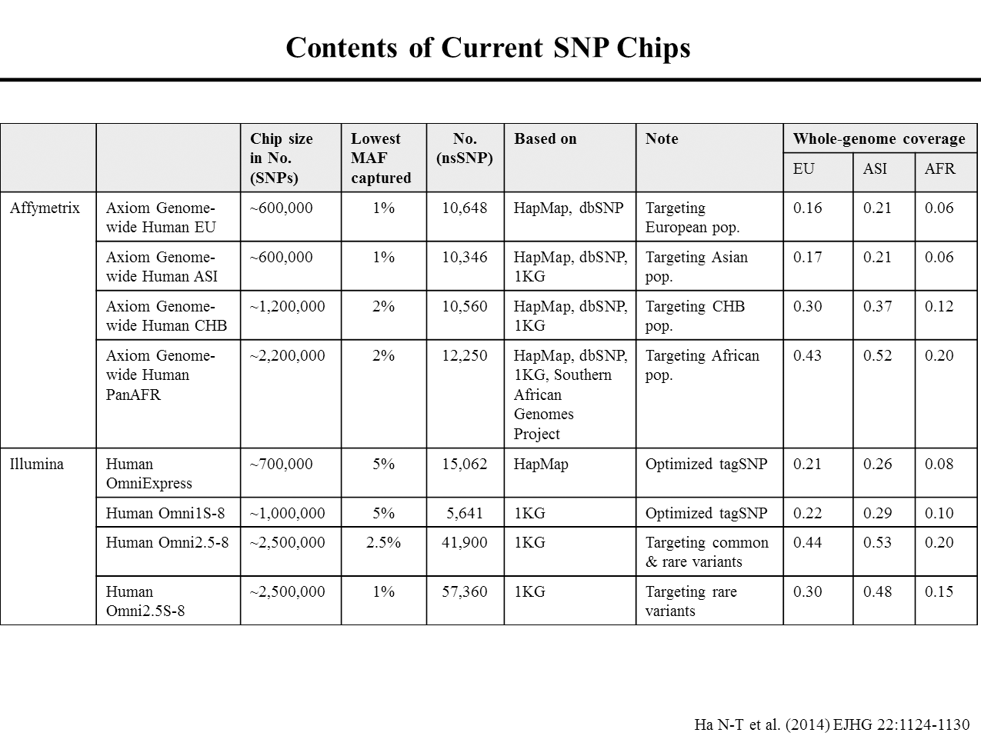

Slide 27
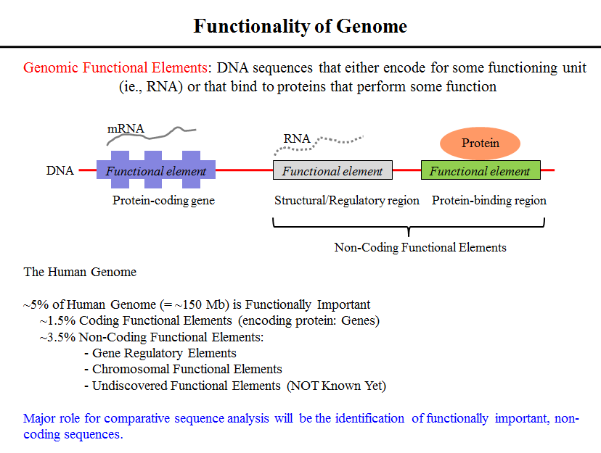
7. HapMap ENCODE Project

Slide 28
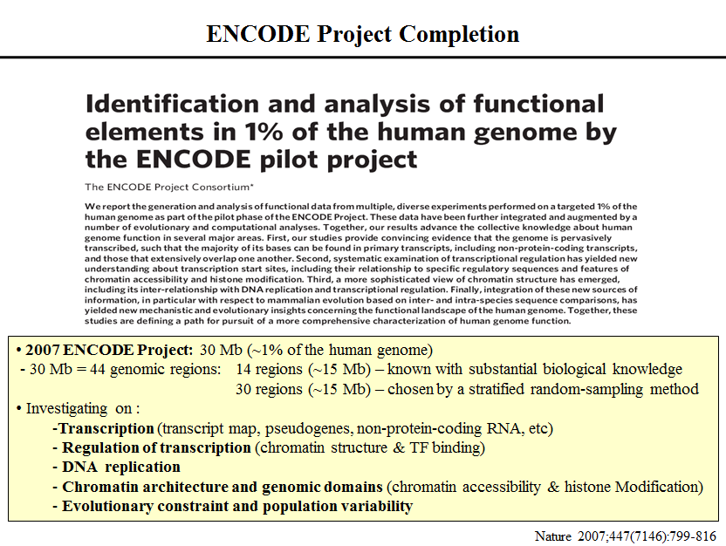

Slide 29
HapMap ENCODE Project는 500kb 크기의 유전체 영역 10곳이 선정(표11-5)
10곳은 염색체의 범위, 유전자 재조합율, 유전자 밀도, 마우스 유전체와 비교하여 유전자가 발현되지는 않지만 유사성이 높은 영역등을 고려하여 선별
선별된 영역에서 매우 촘촘한 유전변이형 정보를 확보하기 위해 2개의 세부 프로젝트(resequencing project와 genotyping project)로 진행
- 10곳의 500kb 유전체 영역을 48명의 DNA 시료(16 African, 8 Japanese, 8 Japanese, 16 European)에서 resequencing 수행
- dbSNP에 이미 수록된 SNP을 269명(90 YRI, 44 JPT+45 CHB, 90 EAU)에서 genotyping하여 모든 유전변이형 정보를 확보
www.hapmap.org http://genome.ucsc.edu/ENCODE

Slide 30
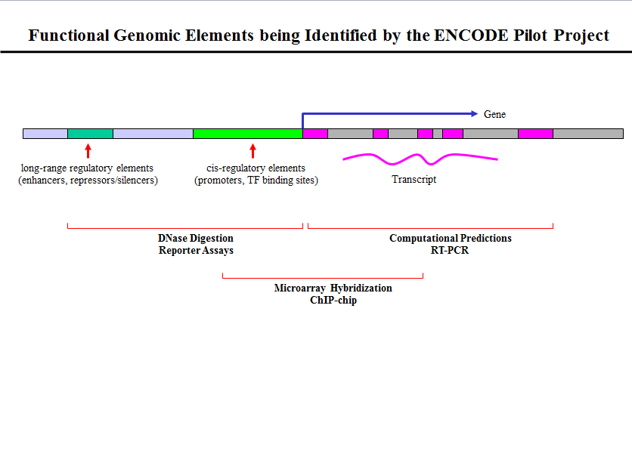
ENCODE 프로젝트에서 밝혀진 내용: 개별 세포주 단위에서 약 39%의 유전체가 발현되고 15개 세포주에서 최소한 한번 이상 발현되는 유전체 부위는 총 74.7% (Djebali S et al, 2012)
=> 대부분 repetitive seqeunce로 알려진 junk DNA 부위도 유전자 발현 또는 유전자 조절 기능에 중요한 역할을 할 것

Slide 31
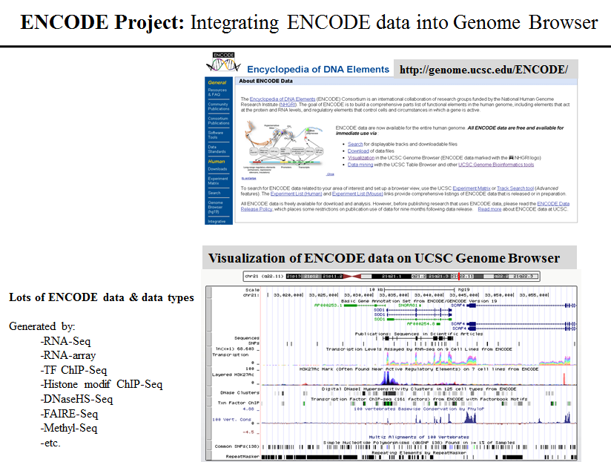
그림 11-15. ENCODE 프로젝트: Genome Browser에 통합된 ENCODE data

Slide 32
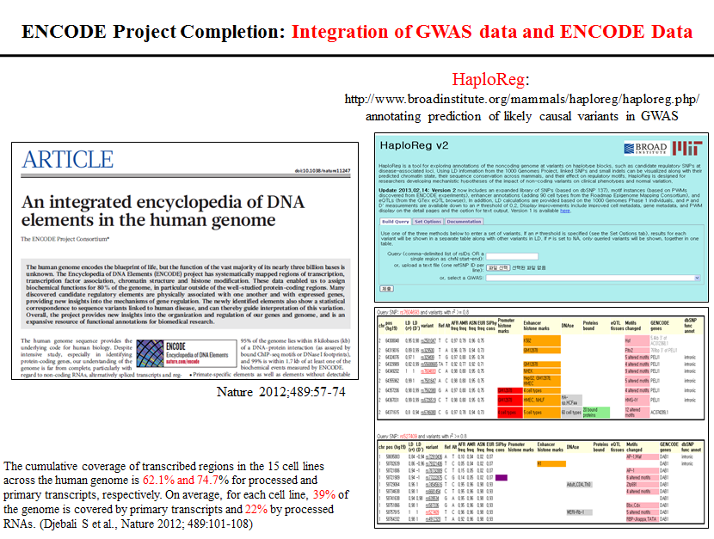
그림 11-16. GWAS data와 ENCODE data 통합을 통한 질병 원인 유전변이형 예측

Slide 33
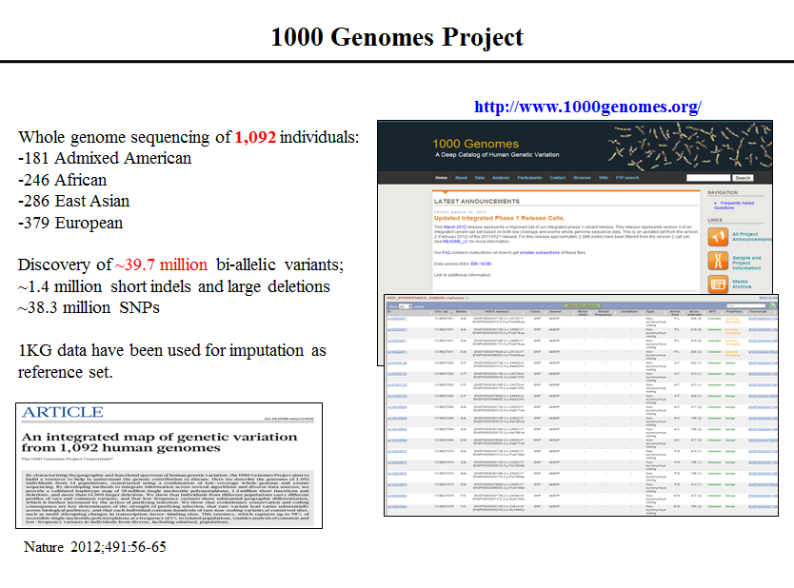
8. 1000 Genomes Project
그림 11-17. 1000 genome project 웹 사이트
=> 인간의 유전변이에 대한 완전한 정보를 확보하여 질병 연관성 연구에 사용하기 위함

